Slide 1
_{第六节 互感和自感}

Slide 2
趣味小实验
闭 合 前：
无感觉
闭合开关：
无感觉
L
断开开关：
受到电击

Slide 3
学习目标
(1)了解互感现象及互感现象的应用．
(2)认知自感现象及其特点，能够用电磁感应知识解释通电、断电自感现象并能对含线圈的电路进行分析（重点）
(3)了解自感系数的意义和决定因素．
(4)知道磁场具有能量.

Slide 4
复习旧知
1、产生感应电流的条件是什么？
2、法拉第电磁感应定律的内容是什么？
a、闭合导体回路 b、磁通量发生变化
闭合回路的感应电动势的大小跟穿过这一电路的磁通量的变化率成正比

Slide 5
线圈L₂没有接电源，为什么灯泡会发光呢？
线圈L₁和线圈L₂不相连
在线圈L₁中通交流电，观察线圈L₂中小灯泡的发光情况
问题思考
线圈L₂
线圈L₁
_{交流电}

Slide 6
一、互感现象
1．定义：两个相互靠近的线圈，当一个线圈中的电流变化时，它所产生的变化的磁场会在另一个线圈中产生感应电动势，这种现象叫互感．互感现象产生的感应电动势，称之为互感电动势
2．实质：电磁感应

Slide 7
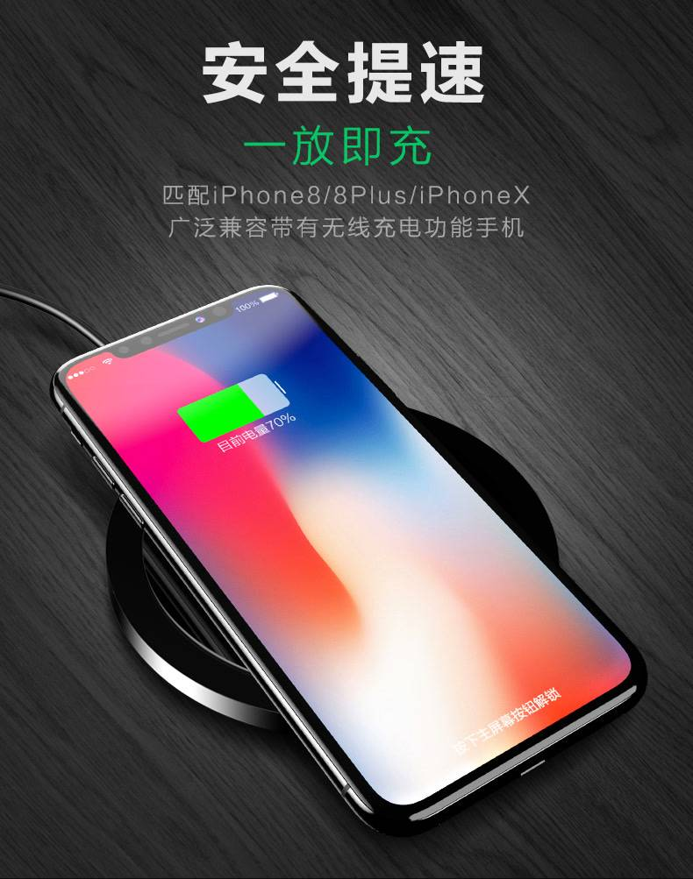
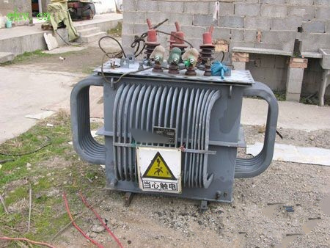
3．应用：
利用互感现象可以把能量由一个线圈传递到另一个线圈．

Slide 8
线圈L₁中电流的变化使线圈L₂发生了电磁感应，会不会使它自身也发生电磁感应呢？
问题思考
线圈L₂
线圈L₁
_{交流电}

Slide 9
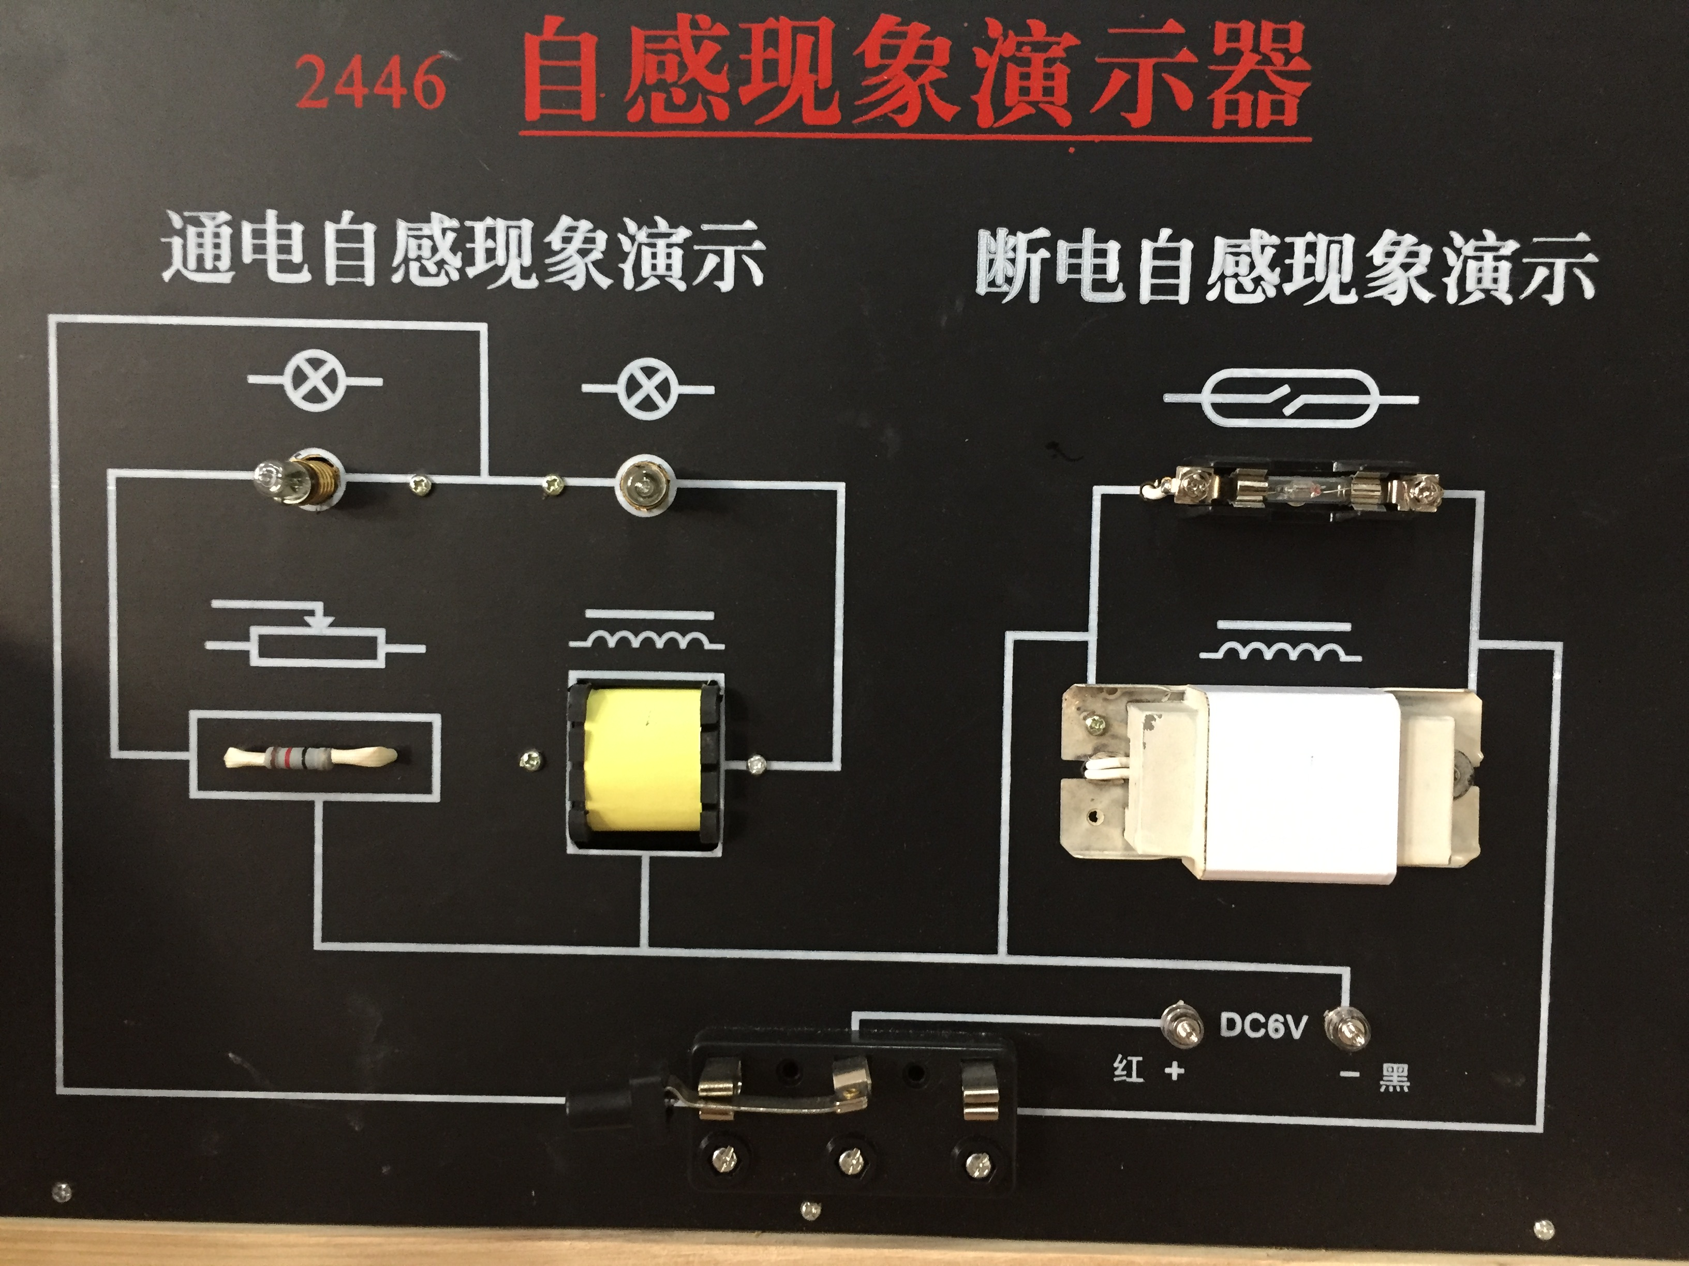
A₂
实验一
A2
A1
现象
A₂先亮，A₁后亮
为什么两个灯泡没有同时发光？
L A₁
问题思考
分析
电路接通时，电流增大
穿过线圈L的磁通量增大
发生电磁感应，产生感应电动势
阻碍L中电流增加
推迟了电流达到正常值的时间。

Slide 10
实验二
现象
氖管
A2
A1
开关闭合时氖管不亮，断开的时氖管发光
L
S
分析
电路断开时，电流减小
穿过线圈L的磁通量减小
发生电磁感应，产生感应电动势
相当于电源，给氖管供电

Slide 11
二、自感现象
1、定义：由于导体本身的电流发生变化而产生的电磁感应现象，叫自感现象；自感现象中产生的电动势叫自感电动势
2.自感电动势的作用：阻碍电流的变化；
注意：“阻碍”不是“阻止”，电流原来怎么变化还是怎么变，只是变化变慢了，即对电流的变化起延迟作用。

Slide 12
自感电动势的大小跟什么因素有关呢？
问题思考

Slide 13
三、自感系数
◆定义公式:
描述线圈产生自感电动势本领大小
的物理量
◆物理意义:
线圈的匝数
线圈的大小
◆决定因素
线圈的形状
是否有铁芯
亨利（H）
◆单位：

Slide 14
趣味小实验
闭合前：
无感觉
L
闭合开关：
无感觉
断开开关：
受到电击

Slide 15
开关断开后，使人受到电击的能量从哪里来呢？
问题思考

Slide 16
四、磁场的能量
通电时：线圈中电流从无到有，磁场从无到有，电源的电能输送给磁场，储存在磁场中
断电时：线圈中电流减小，磁场中的能量释放出来转化为电能

Slide 17
【课堂练习】
1．关于线圈的自感系数，下面说法正确的是 （ ） A．线圈的自感系数越大，自感电动势一定越大 B．线圈中电流等于零时，自感系数也等于零 C．线圈中电流变化越快，自感系数越大 D．线圈的自感系数由线圈本身的因素及有无铁芯决定
D

Slide 18
2、当电键闭合后，通过灯泡A1的电流随时间变化的图像为 图；通过灯泡A2的电流随时间变化的图像为 图。
L A1
R A2
C
A
I
I
I
I
t
t
t
t
A B C D

Slide 19
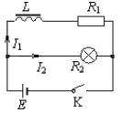
3.如图所示的电路中,K闭合达电流稳定时,流过电感线圈的电流为2A,流过灯泡的电流是1A,将S突然断开,则K断开前后,能正确反映流过灯泡的电流I随时间t变化关系的图象是图中的（ ）
D

Slide 20
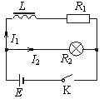
4.如图所示，自感线圈的自感系数很大，电阻为零。电键K原来是合上的，在K断开后，分析： （1）若R₁＞R₂，灯泡的亮度怎样变化？ （2）若R₁＜R₂，灯泡的亮度怎样变化？

Slide 21
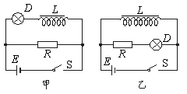
5. 如图所示，电路甲、乙中，电阻R和自感线圈L的电阻值都很小，接通S，使电路达到稳定，灯泡D发光。则（ ） A．在电路甲中，断开S，D将逐渐变暗 B．在电路甲中，断开S，D将先变得更亮，然后渐渐变暗 C．在电路乙中，断开S，D将渐渐变暗
D．在电路乙中，断开S，D将变得更亮，然后渐渐变暗
AD

Slide 22
课堂总结
一、互感现象（定义、应用）
重点
二、 自感现象
自感电动势的作用：阻碍电流的变化
① 电流增大时，产生的自感电动势阻碍电流的增大
② 电流减小时，产生的自感电动势阻碍电流的减小
“阻碍”非“阻止” 只是起到延迟效果
三、自感系数（物理意义、决定因素）
四、磁场的能量

